Slide 1
Нуклеиновые кислоты
Лекция 1

Slide 2
Органические вещества клетки
Белки
Липиды
Углеводы
Нуклеиновые кислоты

Slide 3
Центральная Догма молекулярной биологии
ДНК РНК Белок

Slide 4
Репликация
ДНК

Slide 5
Транскрипция
ДНК РНК

Slide 6
Обратная Транскрипция
ДНК РНК

Slide 7
Трансляция
РНК Белок

Slide 8
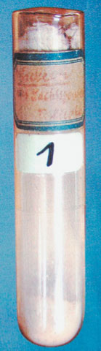
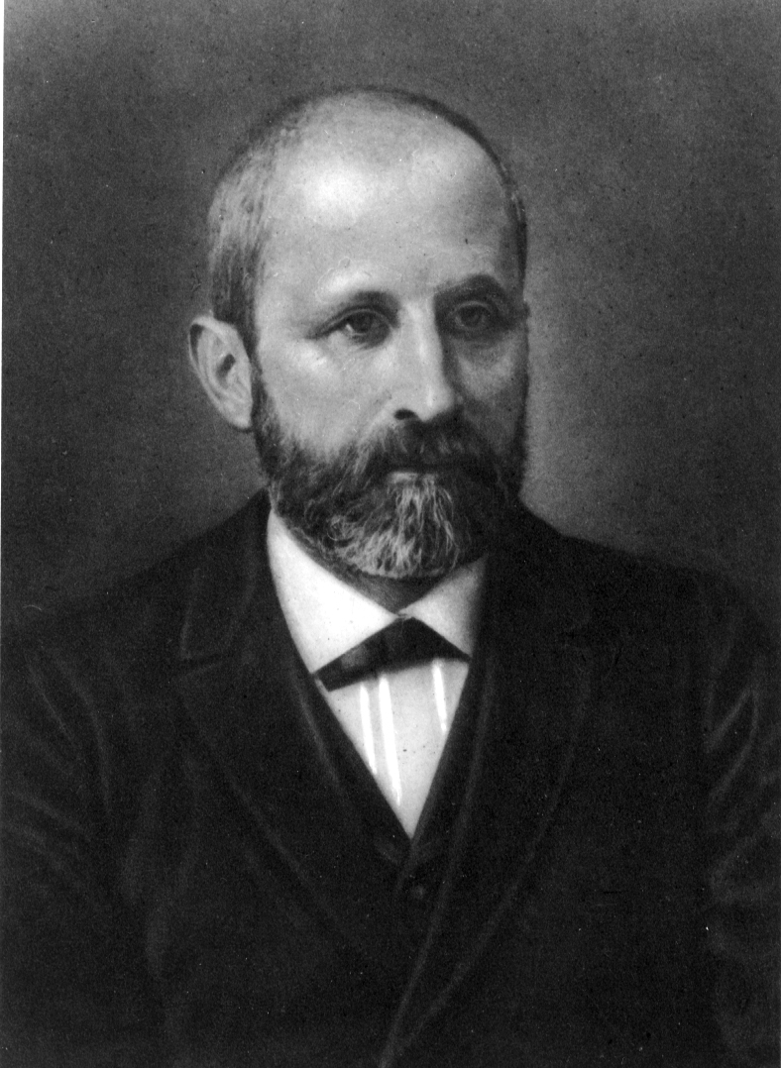
Открытие нуклеиновых кислот
В 1869 году молодой швейцарский врач Фридрих Мишер в Германии решил изучить химический состав клеток животных, а в качестве материала выбрал лейкоциты, которых было много в гное. Из местной хирургической больницы ему стали привозить корзины с гнойными повязками, снятыми с ран.
В процессе работы он понял, что кроме белков в лейкоцитах присутствует неизвестное соединение, содержащееся в ядрах клеток.
Фридрих Мишер назвал его нуклеином, от латинского nucleus — ядро.
Позже было обнаружено, что бактериальные клетки, в которых нет ядра, тоже содержат нуклеиновые кислоты.

Slide 9
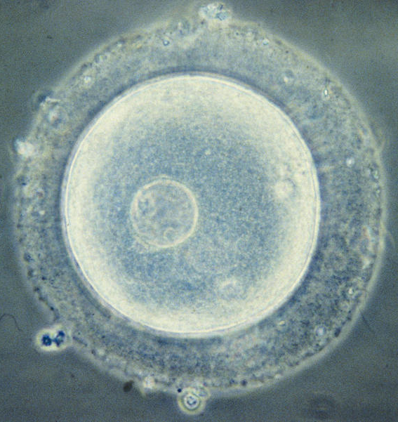
Открытие нуклеиновых кислот
Джерард Маирбакс изолировал первую матричную РНК, кодирующую гемоглобин кролика и показал, что при её введении в ооциты образуется гемоглобин.

Slide 10
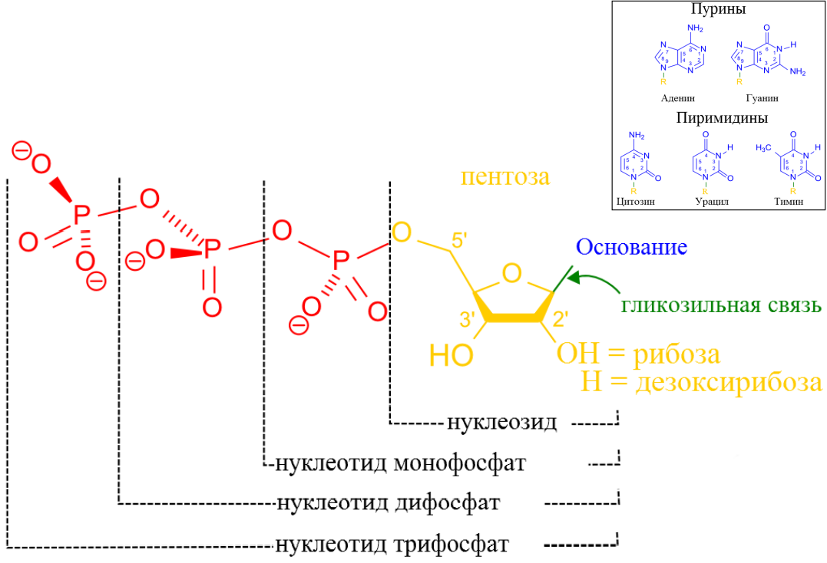
Нуклеотид и нуклеозид

Slide 11
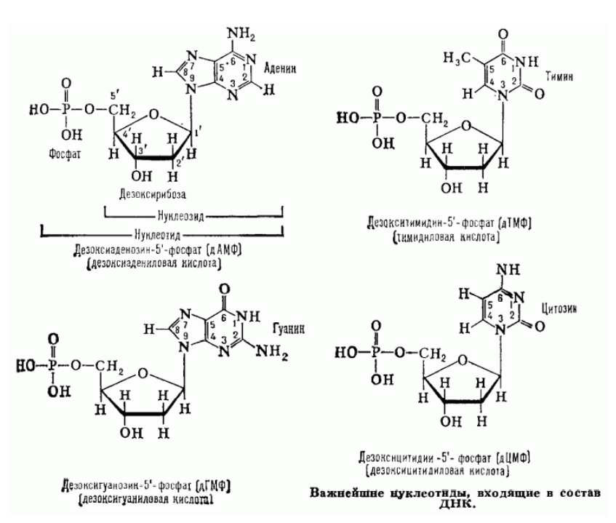

Slide 12
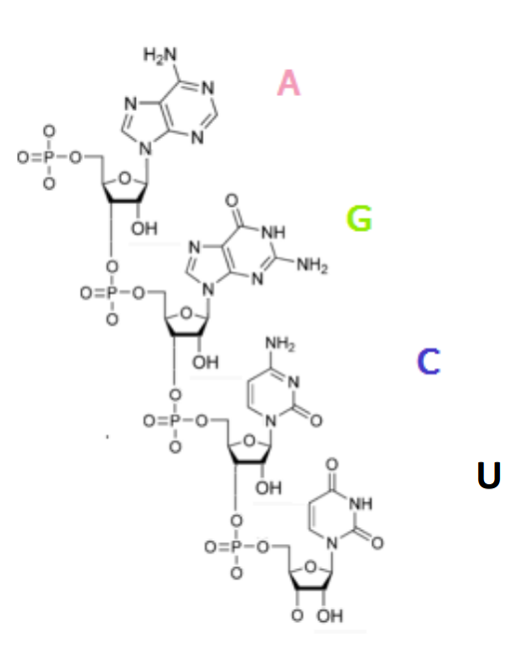

Slide 13
Теория РНК мира
ДНК
Хранение информации
РНК
Хранение информации
Катализ
Белок
Катализ

Slide 14
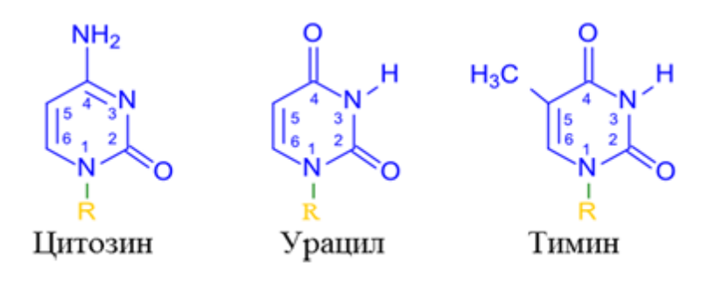
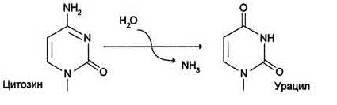
• Синтез урацила, энергетически выгоднее, чем тимина, так как не нужно делать лишнее метилирование.
• Это косвенно подтверждает гипотезу мира РНК, о том что первичными нуклеиновыми кислотами были РНК
• При частом спонтанном дезаминировании цитозина в клетке, цитозин превращается в урацил.
• Если в составе ДНК был бы урацил, то отличить его от возникшего из цитозина было бы невозможно.
• Это бы привело к невозможности репарации, и как следствию к интенсивному накоплению мутаций.

Slide 15
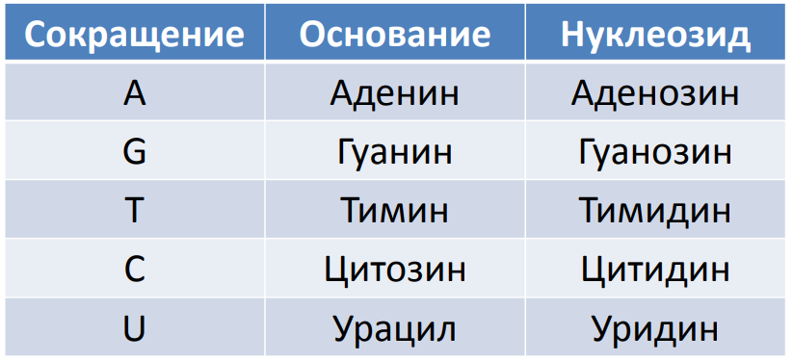

Slide 16
Правило Чаргаффа
• Соотношения, выявленные Чаргаффом для аденина (А), тимина (Т), гуанина (Г) и цитозина (Ц), оказались следующими:
• Количество аденина равно количеству тимина, а гуанина — цитозину: А=Т, Г=Ц.
• Количество пуринов равно количеству пиримидинов: А+Г=Т+Ц.
• Количество оснований с аминогруппами в положении 6 равно количеству оснований с кетогруппами в положении 6: А+Ц=Г+Т

Slide 17
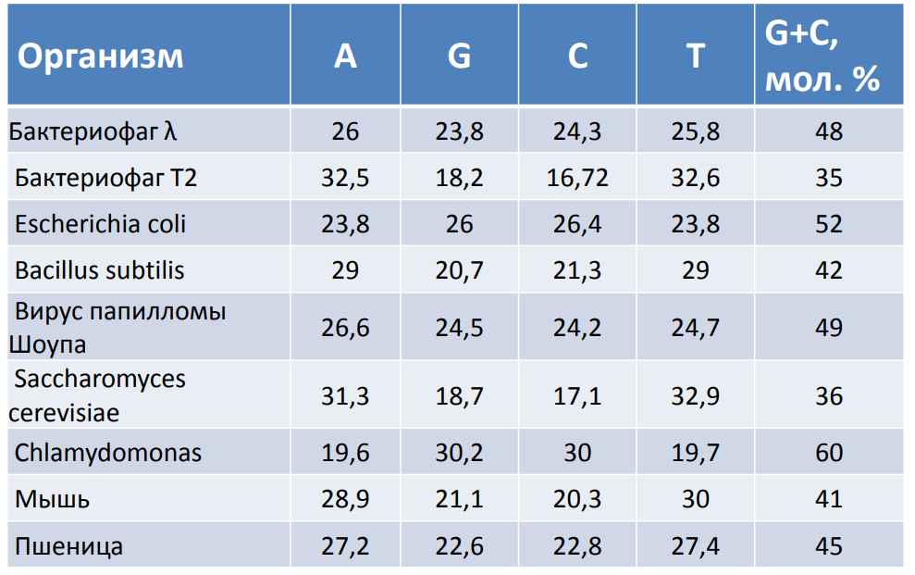
Содержание нуклеотидов в геноме
Соотношение (A+Т):(Г+Ц) может быть различным у ДНК разных видов. У одних преобладают пары АТ, в других — ГЦ.

Slide 18
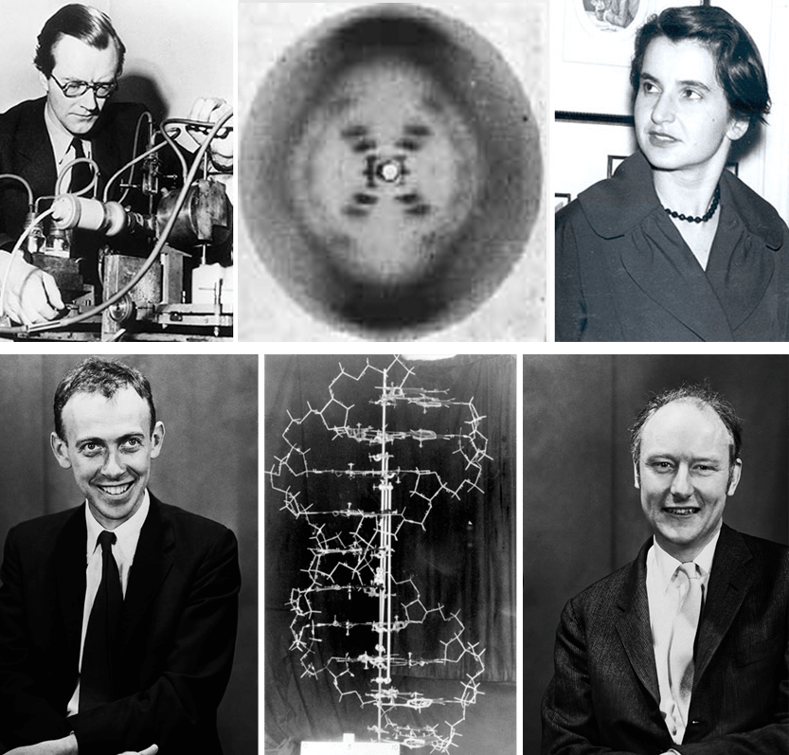
Двойная спираль, 1953

Slide 19
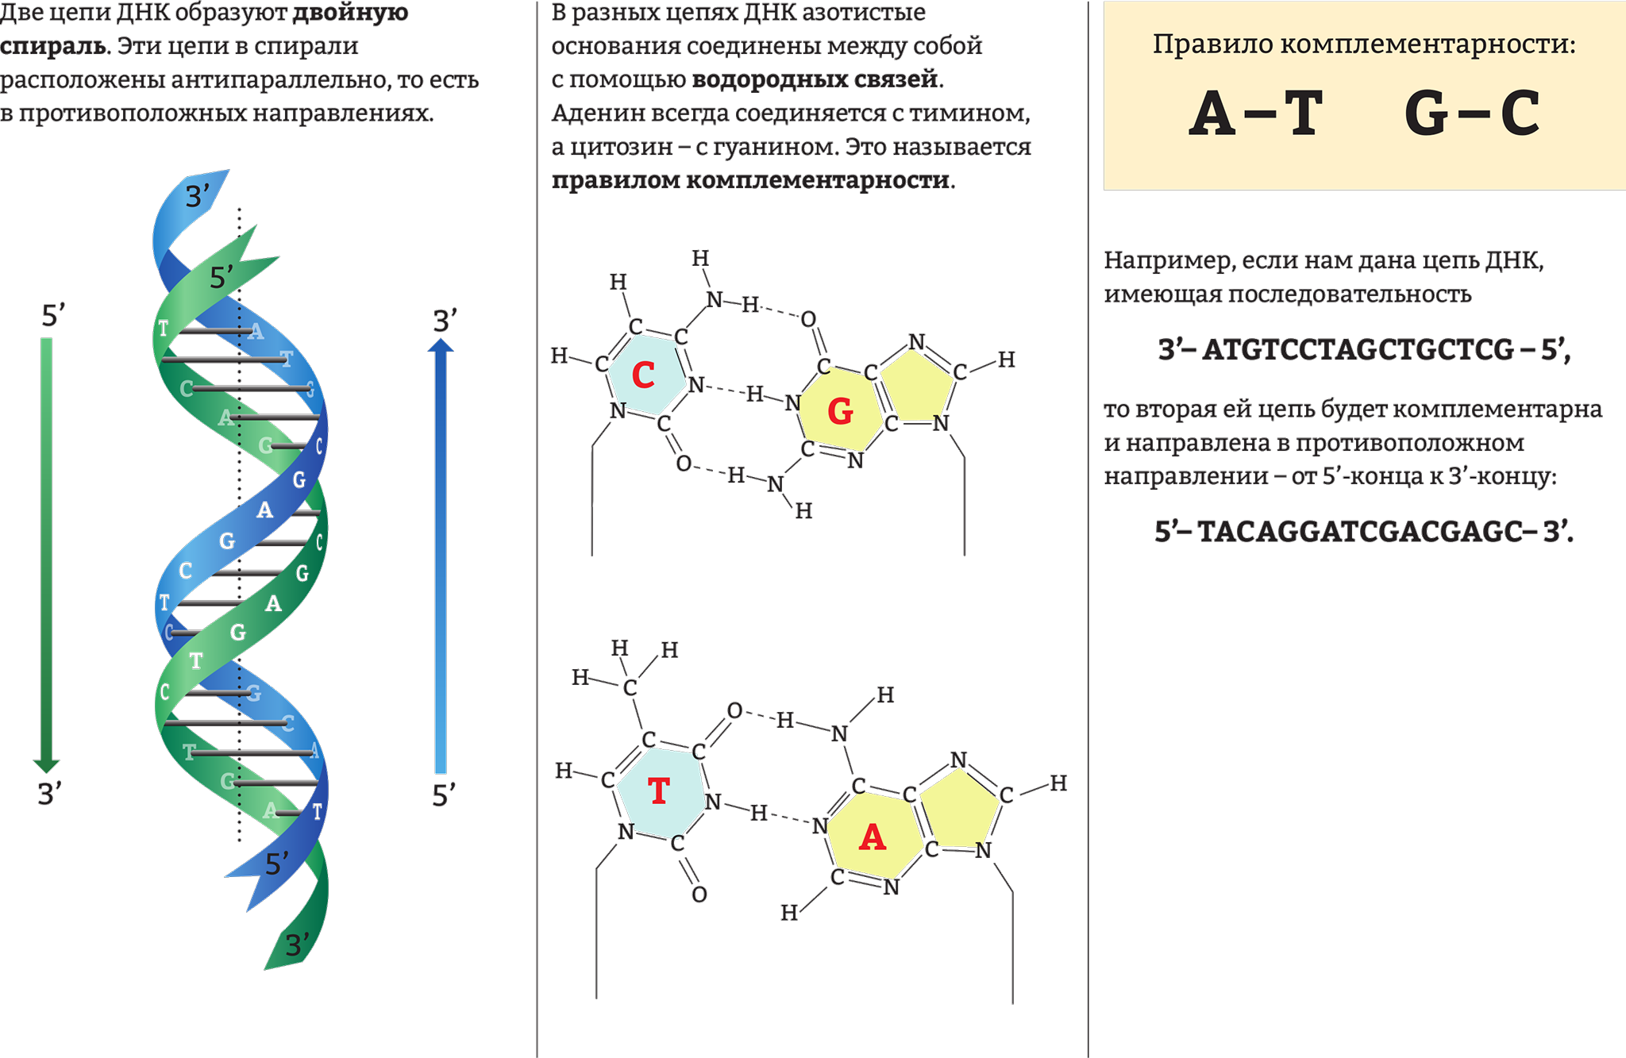
Двойная спираль
Комплементарность
Антипараллельность
Большая и малая борозды

Slide 20
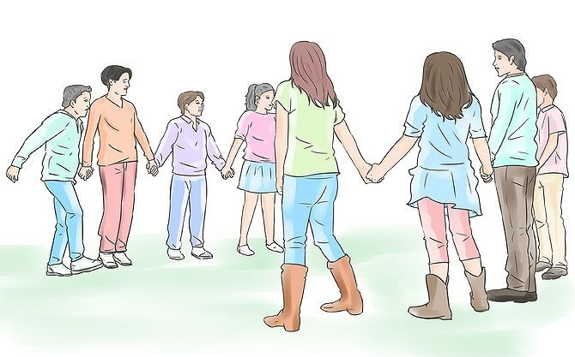

Slide 21
Вторичная структура ДНК
• водородные связи между комплементарными основаниями (две между аденином и тимином, три — между гуанином и цитозином)
• стэкинг-взаимодействия:
• нековалентное взаимодействие между органическими соединениями, содержащими ароматические компоненты. В ДНК параллельный стэкинг имеет место между соседними парами нуклеотидов и повышает стабильность молекулярной структуры.

Slide 22
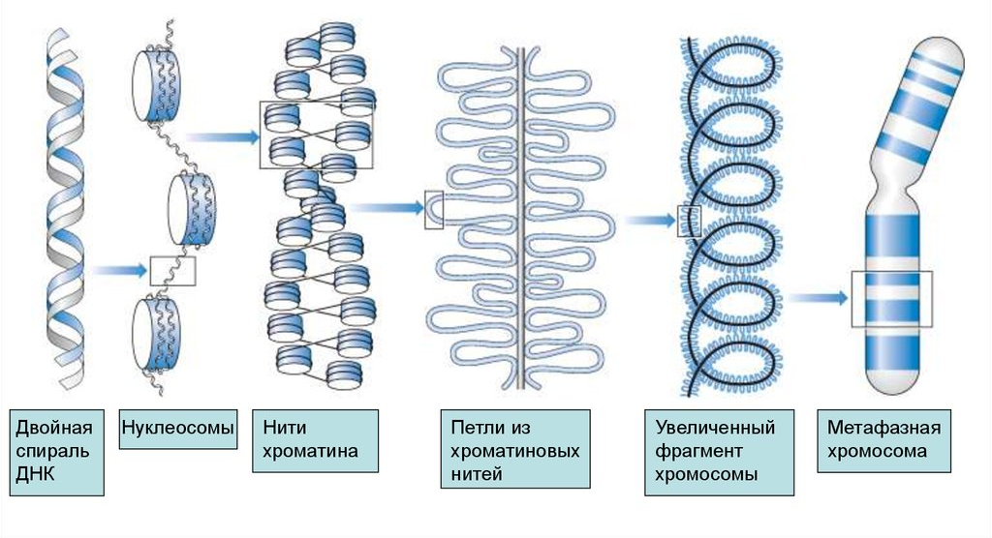
Компактизация ДНК

Slide 23
Репликация ДНК
Действующие лица:
ДНК
Хеликаза
Гираза
Праймаза
ДНК-полимераза
SSB-белки
Лигаза

Slide 24
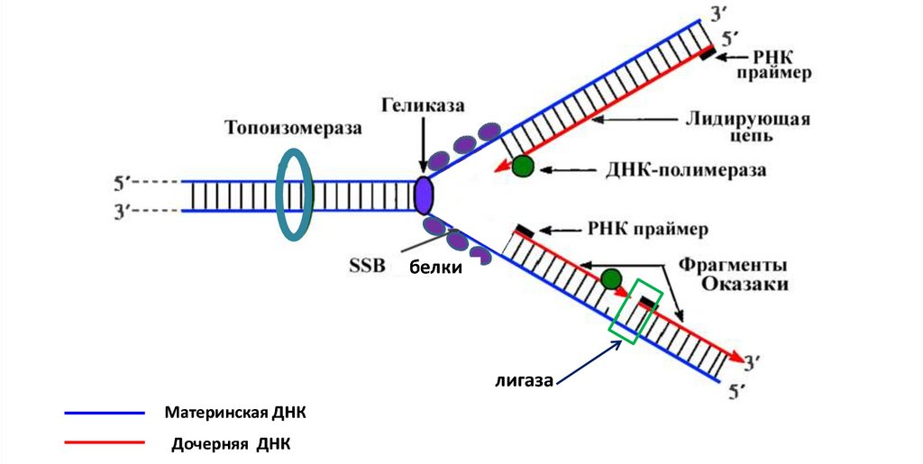
Репликативная вилка

Slide 25
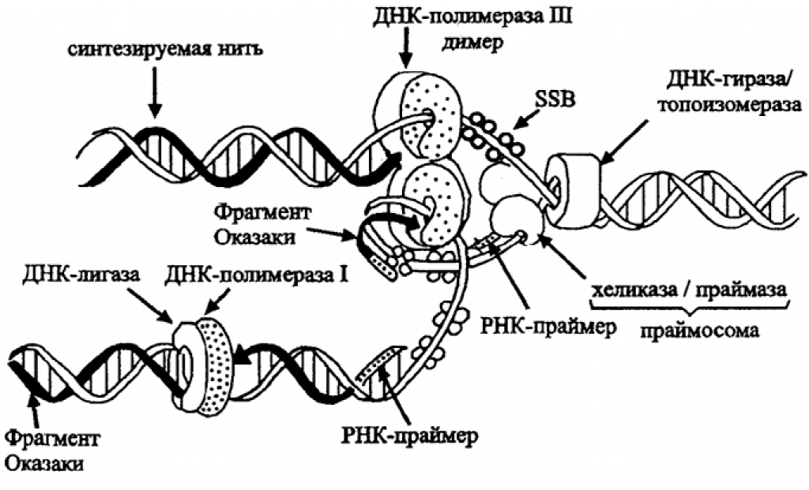
Смотрим видео: https://youtu.be/Z3E9CjA_x4s

Slide 26
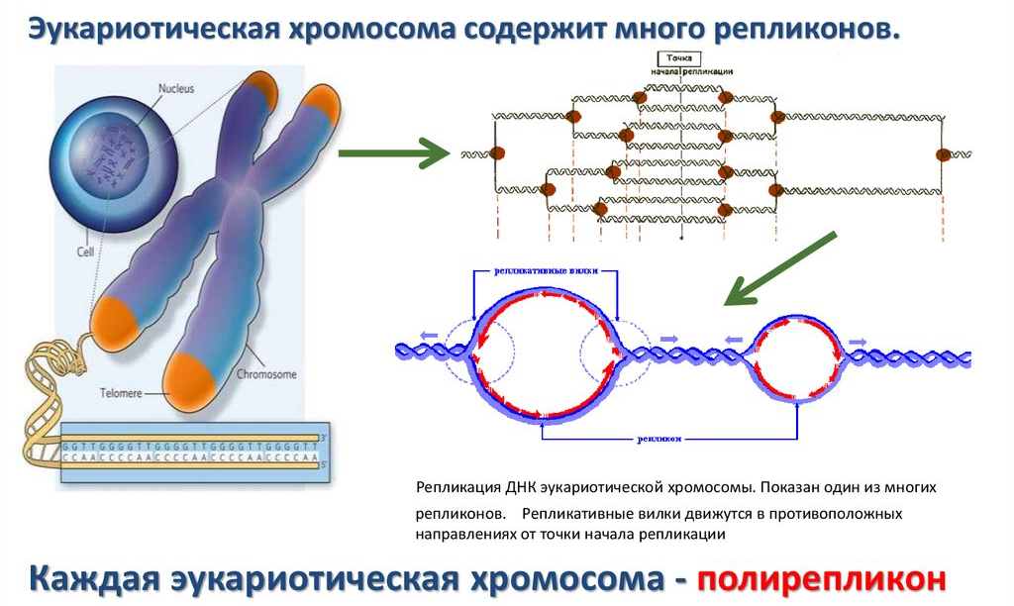

Slide 27
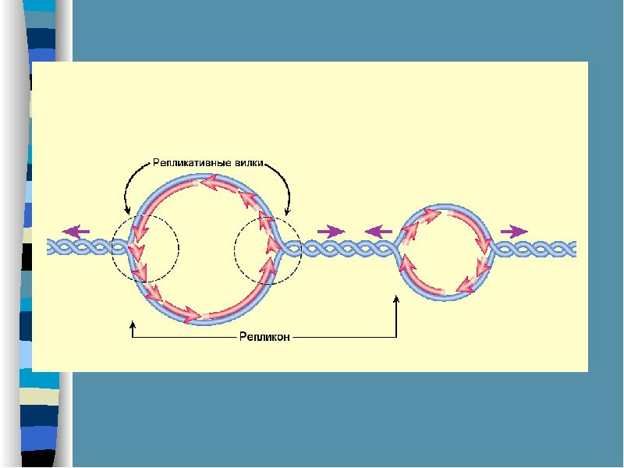
Не путаем!
Леприкон
Репликон

Slide 28
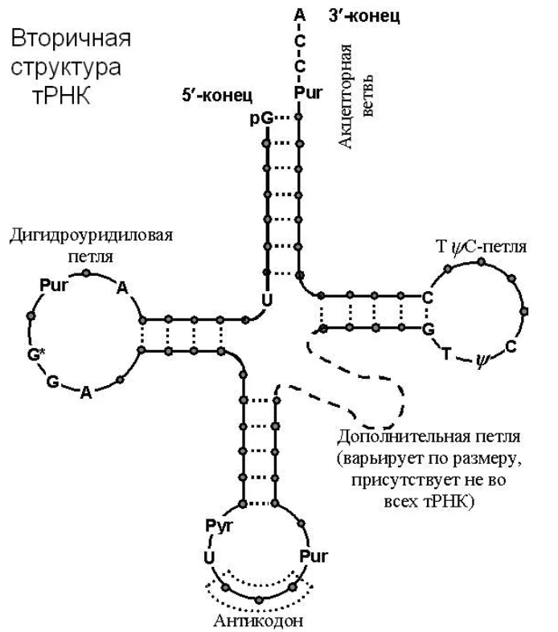
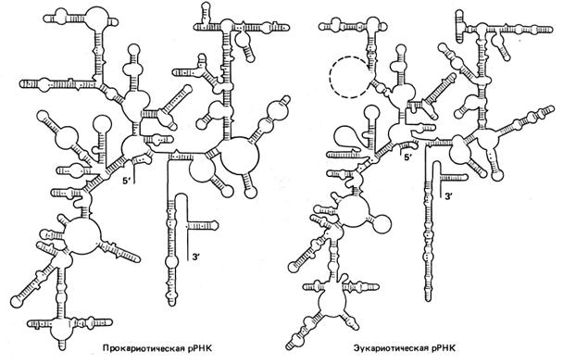
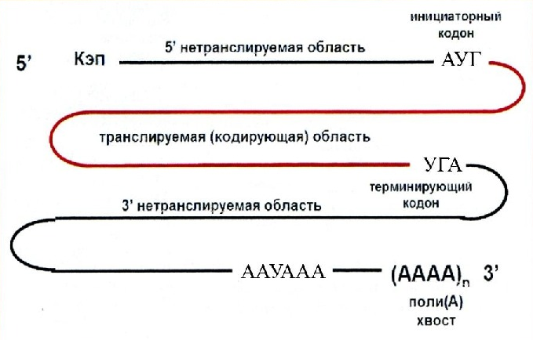
РНК
Рибосомальная РНК
(рРНК)
Матричная РНК
(мРНК, иРНК)
Транспортная РНК
(тРНК)

Slide 29
Нуклеотид и нуклеозид

Slide 30
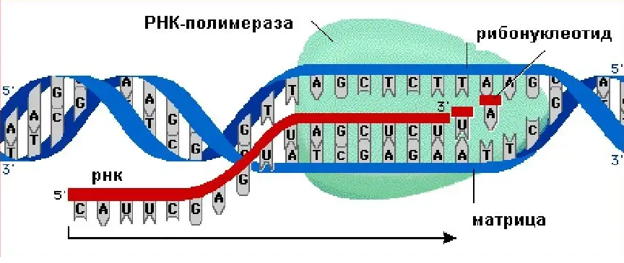
Транскрипция. ДНК → РНК

Slide 31
Строение мРНК Эукариот

Slide 32
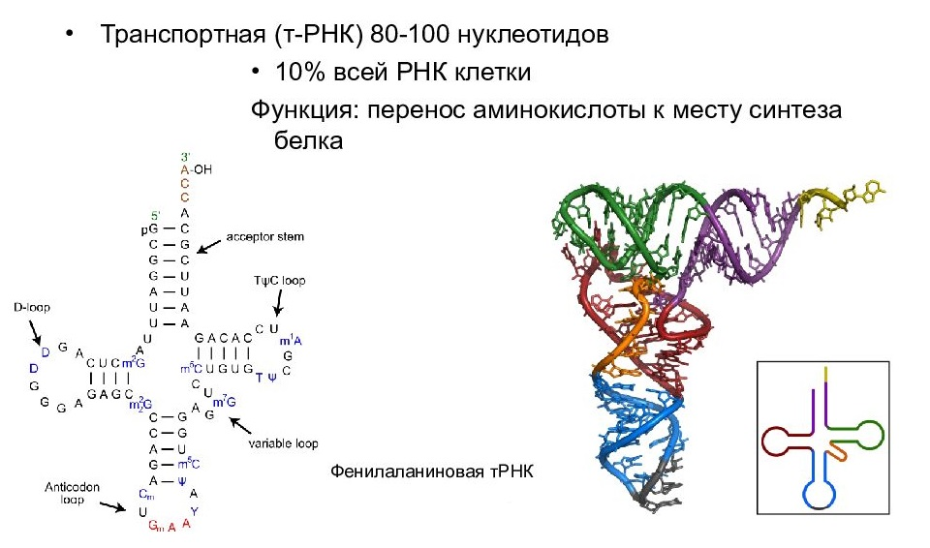

Slide 33
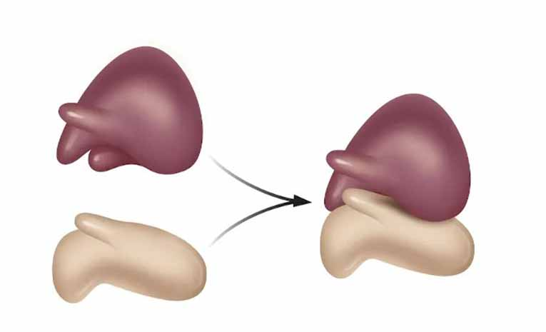
Рибосома, рРНК

Slide 34
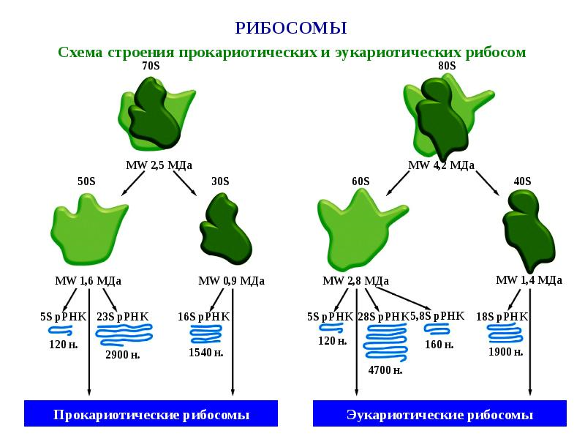

Slide 35
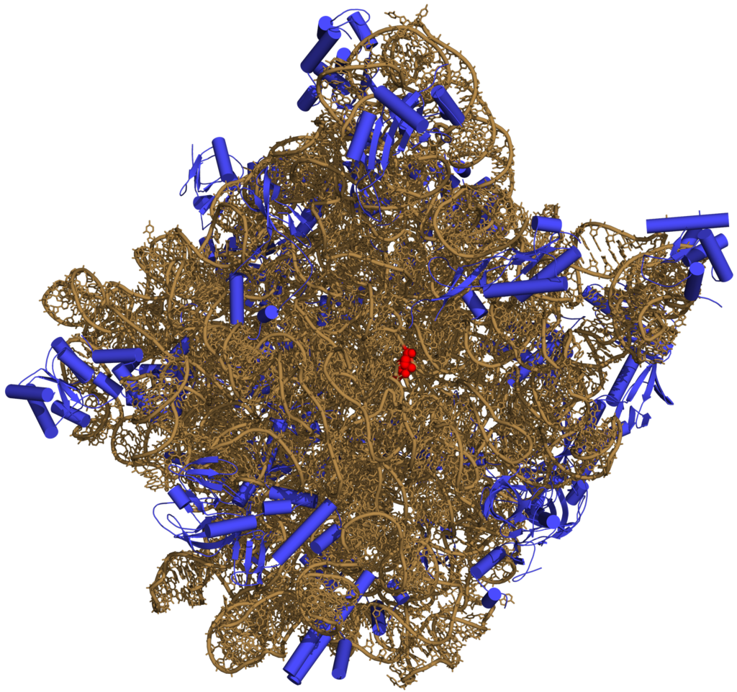
Большая рибосомная субчастица 50S.
Коричневым показана рРНК, синим — белки нуклеопротеидного комплекса субчастицы, красным — активный центр.

Slide 36
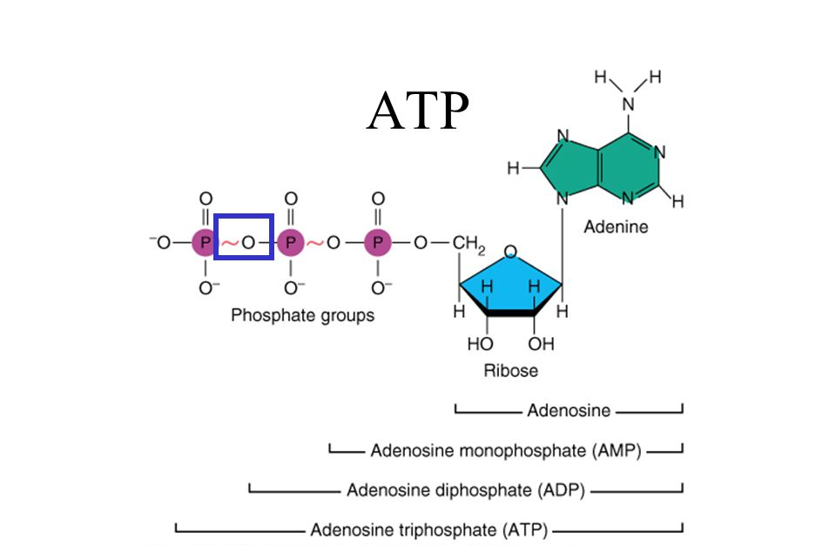

Slide 37
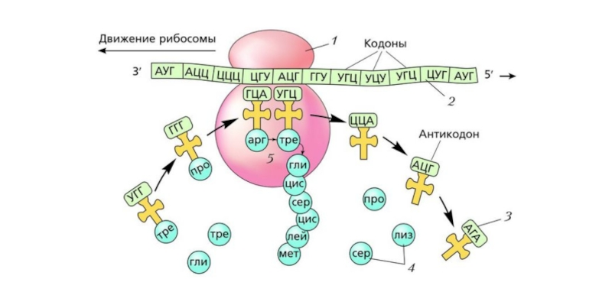
Трансляция. РНК → Белок

Slide 38
Свойства Нуклеиновых Кислот

Slide 39
Свойства
ДНК и РНК - нуклеиновые кислоты!
Слабые, но кислоты

Slide 40
Свойства
Молекулы нуклеиновых кислот содержат множество отрицательно заряженных фосфатных групп и образуют комплексы с ионами металлов; их калиевая и натриевая соли хорошо растворимы в воде.
А вот в спирте почти не расворимы!

Slide 41
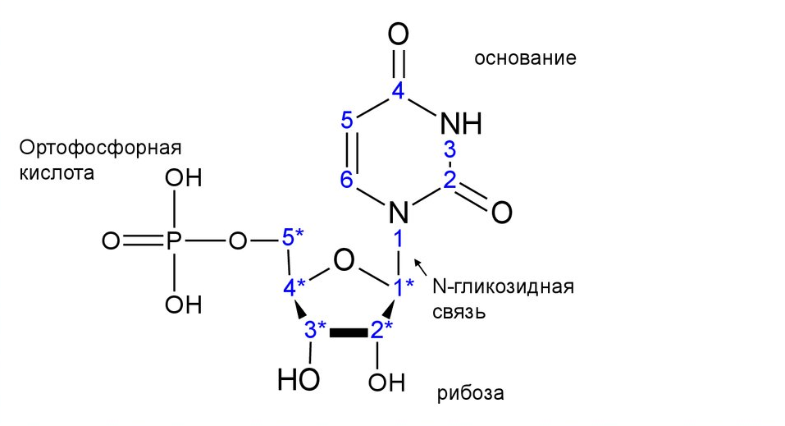
Свойства
2’ гидроксил делает РНК уязвимой к щелочному и кислотному гидролизу

Slide 42
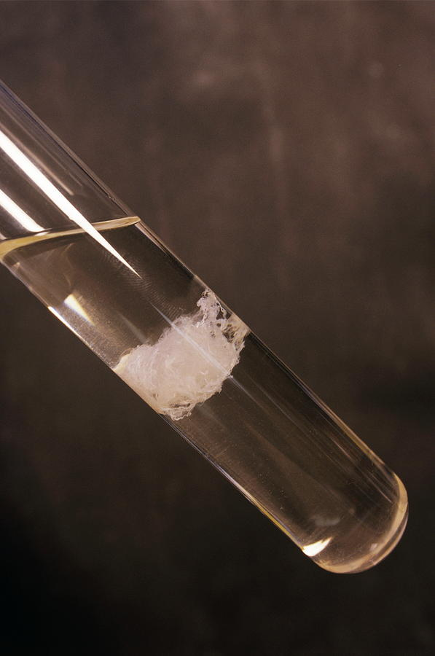
Свойства
Концентрированные растворы нуклеиновых кислот очень вязкие и слегка опалесцируют, а в твердом виде эти вещества белые.

Slide 43
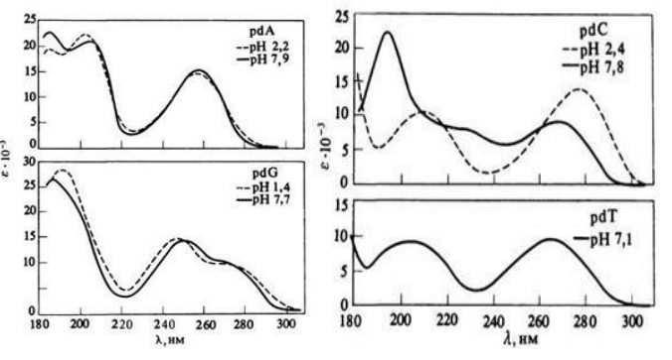
Свойства
Нуклеиновые кислоты сильно поглощают ультрафиолетовый свет, и это свойство лежит в основе определения их концентрации. С этим же свойством связан и мутагенный эффект ультрафиолетового света.
Спектры всех четырех нуклеозидов чувствительны к рН. Протонирование С и G приводит к значительному сдвигу поглощения в сторону больших длин волн (красное смещение). Депротонирование U или Т при щелочных рН также приводит к существенному красному смещению максимума поглощения. Протонирование А сопровождается гораздо меньшими спектральными изменениями.

Slide 44
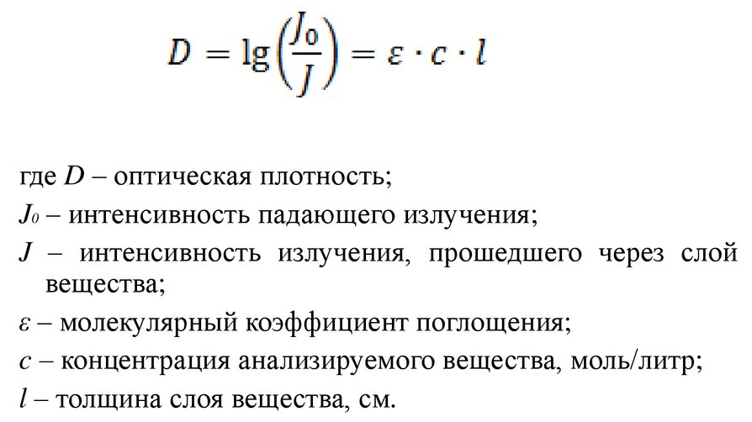
Закон Бугера-Ламберта-Бера
Для двухцепочечной ДНК D₂₆₀=1 соответствует 50 мкг/мл, для РНК - 40.

Slide 45
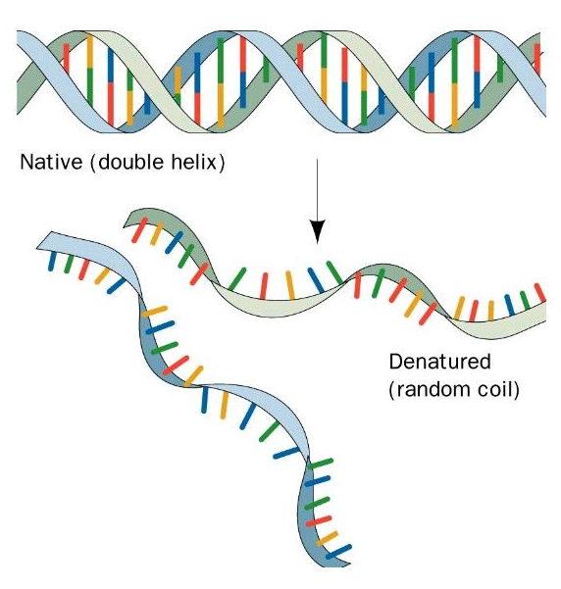
Денатурация ДНК
Высокая температура (выше 80˚С),
Изменение pH раствора
Изменение ионной силы раствора
Присутствие тяжелых металлов и других веществ
Notes:
Методы выделения ДНК
Секвенирование ДНК?

Slide 46
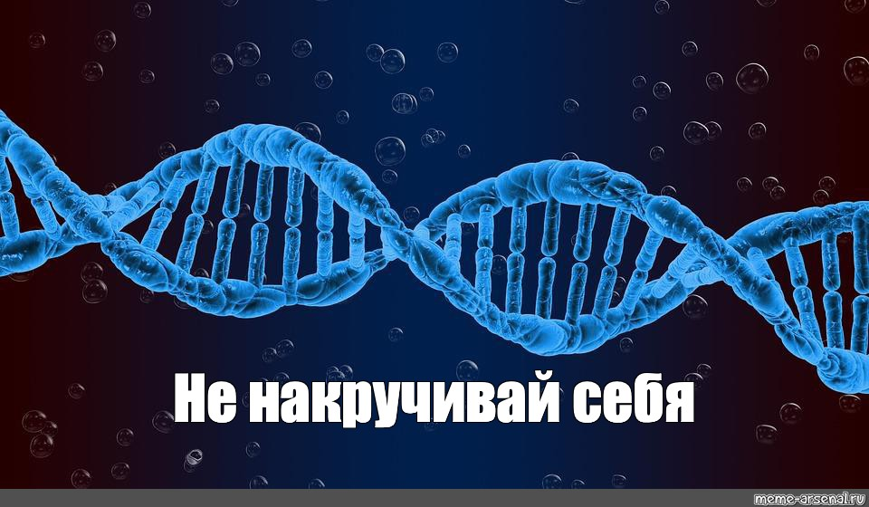
Благодарю за Внимание!

